Slide 1
Евразийский национальный университет имени Л.Н. Гумилева
Лекция 5 Тема:
СПУТНИКИ, ИСПОЛЬЗУЕМЫЕ ДЛЯ КОМПЛЕКСНОГО ИССЛЕДОВАНИЯ ПРИРОДНЫХ РЕСУРСОВ

Slide 2
План лекции:
Геостационарные спутники
Ресурсные спутники

Slide 3
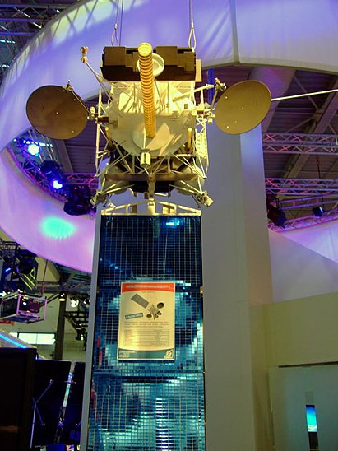
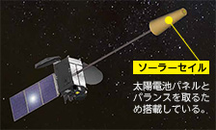
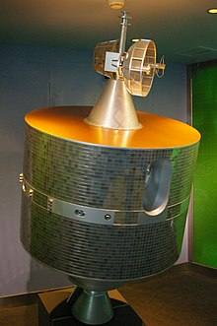
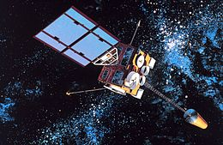
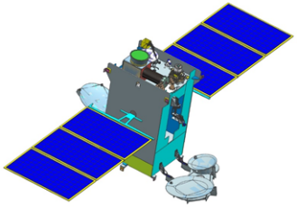
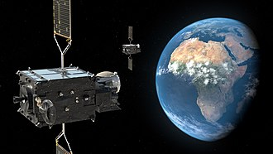
Геостационарные спутники
Глобальный обзор Земли в настоящее время обеспечивают несколько одновременно работающих геостационарных спутников на удаленных орбитах (высотой около 36 000 км).
Они обеспечивают непрерывное наблюдение за поверхностью Земли; получаемые изображения обрабатываются в реальном времени и передаются на Землю в метеорологические и научно- исследовательские центры. Геостационарные спутники «видят» друг друга и могут обмениваться информацией.
Himawari-7 (Япония)
GOMS (Pоссия),
Изображение МЕТЕOSAT третьего поколения
GOES (CША)
GSAT-29 (Индия)
FY-2 (Китай)

Slide 4
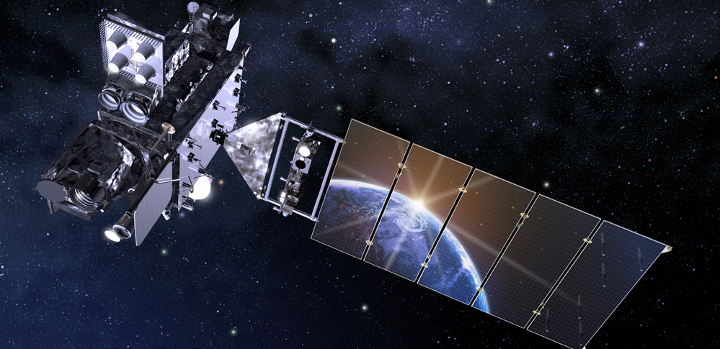
Спутники серии GOES эксплуатируются с 1975 г. Постоянно функционирует обычно два спутника, а выходящие из строя заменяются новыми. Новое поколение спутников GOES имеет оборудование, которое позволяет измерять испущенное Землей и отраженное излучение, зная которое можно определить атмосферную температуру, скорость ветра, влажность и плотность облаков. Получаемые с GOES данные являются очень точными и позволяют осуществлять краткосрочное прогнозирование.
Изображение спутника GOES-R, выполненное художником
Источник: https://blogs.nasa.gov/kennedy/2021/09/30/noaas-goes-t-launch-update/

Slide 5
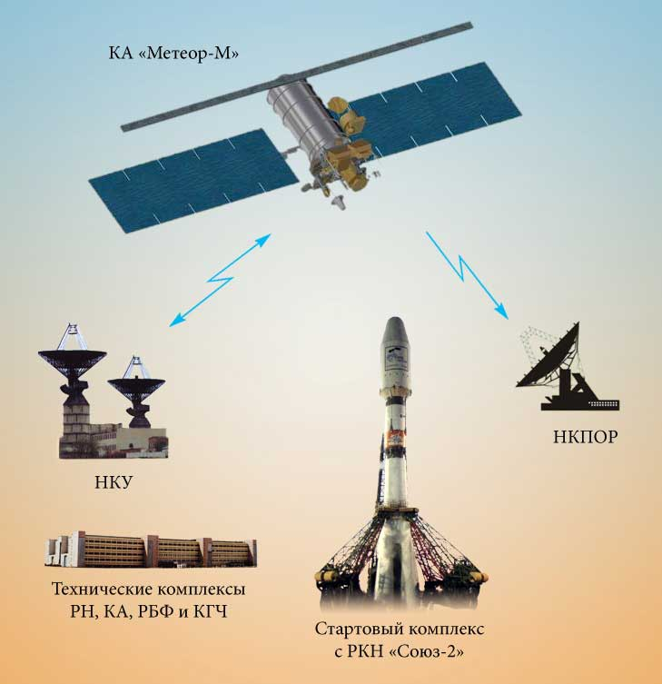
Ресурстық серіктер
Табиғи ресурстарды зерттеу үшін 1974-1980 жылдары «Метеор—Природа» («Метeор — 18», «Метеор- 25», «Метеор — 28», «Метеор- 29», «Метеор-30», «Космос-1680», «Космос-1939») бағдарламасы бойынша жұмыс жасайтын эксперименттік аппаратурасы бар серіктер ұшырылды. Алғашқы «Метеор» серіктері (18-ші және 25-ші) полярлық орбиталарда шамамен 1000 км биіктікте жұмыс жасап, күнді-синхронды болмаған. Кейін олар биіктігі 650 км болатын және тәулігіне 15 айналым жылдамдығымен күн-синхронды орбиталарға шығарыла бастады. Трассаны түзету және оны берілген ауданға бағыттау мүмкіндігі пайда болды.

Slide 6
Съемочной аппаратурой этих спутников являются многозональные сканирующие устройства малого и среднего разрешения (МСУ-Мu МСУ—С). МСУ—М работает в четырех спектральных каналах (0,5 — 0,6%; 0,6 — 0,7; 0,7 — 0,8; B 0,8— 1,1 мкм), имеет размер элемента сканирования 1/1,7 км и полосу обзора около 2000 км. Аппаратура формирует изображение в среднем масштабе (1:12 000000). МСУ—С работает в двух спектральных каналах (0,58— 0,7; 0,7 — 1,1), элемент сканирования 280 м, изображение записывалось до 1984 г. в масштабе 1:2500 000, а позже — 1:5 000 000. Они охватывают полосу шириной 1400 км.
Сканеры малого и среднего разрешения дают соответственно 32 и 12 снимков в сутки, обеспечивая общий обзор территории страны за 4—5 суток. Станции приема имеет радиус действия около 2500 км. Они обеспечивают режим прямой передачи снимков на территорию России. Снимки остальных районов Земли можно получить при записи на бортовые запоминающие устройства.
Снимки с этих ИСЗ обеспечивают оперативность и быстрый охват съемкой любых районов нашей страны. Они используются в геологических, гидрологических, гляциологических, лесохозяйственных исследованиях.

Slide 8
Для оперативного наблюдения за развитием сельскохозяйственной деятельности была разработана сканирующая аппаратура высокого разрешения. Она была установлена на спутнике «Метеор — 30», а затем на спутниках «Космос- 1680» и «Космос— 1939». Например, многозональная сканирующая система «Фрагмент» функционировала на спутнике «Метеор — 30». С ее помощью получали многозональные снимки в интегральном (04 — 0,7 мкм) и четырех зональных (0,5 — 0,6; 0,6 —-0,7%; 0,7- 0,8; B 0,8- 1,1 мкм) диапазонах. Снимки имеют разрешение 85 м при ширине охвата 90 км.
Снимки, полученные системой «Фрагмент» были использованы для тематического среднемасштабного картографирования и мониторинга природных и антропогенных объектов и процессов. С их помощью были выявлены линейные и кольцевые структуры, обнаружены глубинные нарушения земной коры.

Slide 9
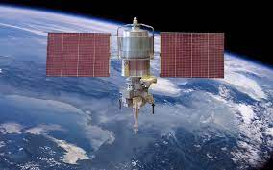
Кроме аппаратуры «Фрагмент» на спутнике «Метеор — 30» были опробованы еще два экспериментальных сканера. Один из них - оптико-механический среднего разрешения с конической разверткой МСУ- СК с полосой обзора 600 км, разрешением 240 м, работающий в четырех спектральных каналах. В нем благодаря коническому сканированию обеспечивается постоянство геометрических и фотометрических условий наблюдения и постоянство разрешения по строке.
Второй вид аппаратуры экспериментального комплекса — оптико-электронный сканер высокого разрешения с плоскостной разверткой МСУ-Э, работающий в трех спектральных диапазонах и обеспечивающий разрешение около 30 м. В нем использованы многоэлементные линейные приемники излучения на основе ПЗС, что позволило получить столь высокое разрешение.
спутник «Метеор — 30»

Slide 10
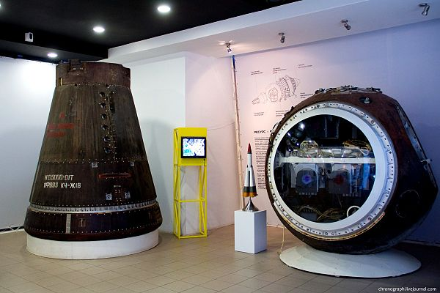
Спутники серии «Ресурс-Ф» имеют целью исследование природных ресурсов Земли. На борту спутника «Ресурс-Ф1» с 1974 г. установлена трехканальная многозональная фотографическая камера КАТЭ-200 и две камеры сверхвысокого разрешения КФА - 1000, ведущие спектрозональную съемку с высоты 270 км. С 1978 г. ведется фотограмметрическая съемка одноканальной панхроматической камерой сверхвысокого разрешения КФА -3000 с борта ЙСЗ «Ресурс- ФЗ». С 1987 г. эксплуатируется спутник «Ресурс- Ф2» с многозональной фотокамерой мк-4.
Ресурс-Ф1 в музее Самары

Slide 11
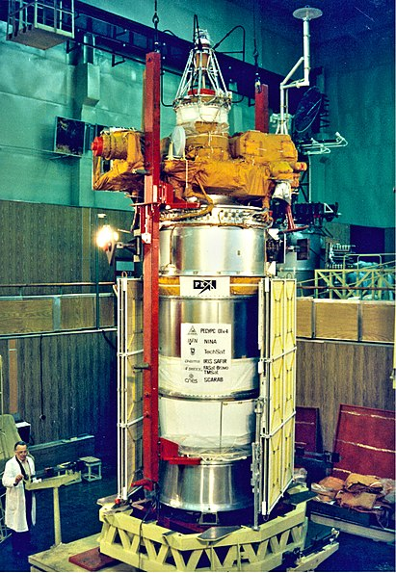
В середине 1980-х гг. началась эксплуатация ресурсных спутников «Ресурс — О» (индекс «О» означает, что информация передается в оперативном режиме). Первый спутник этой серии «Ресурс- 01 No 1» начал работу в 1985 г.
Спутники данной серии оснащены пятиканальным коническим сканером (с добавлением теплового канала) среднего разрешения МСУ-СК и трехканальным оптико-электронным сканером МСУ-Э. Конический сканер обеспечивает получение снимков в полосе обзора 600 км. Снимки имеют переменное разрешение в зависимости от спектрального диапазона. Эти два типа снимков стали основой формирования фонда снимков с ресурсных спутников в России.
Ресурс-О1 № 4

Slide 12
Каждый спектральный диапазон датчиков спутников Ресурс-01, применяется для определенных целей:
диапазон 0,5—0,6 мкм
для определения состояния растительности
диапазон 0,6 — 0,7 мкм
Для определения видового состава растений (по смещению полос поглощения света хлорофиллом);
диапазон 0,7—0,8 мкм, 0.8—0.9 мкм
эффективен при определении состава биомассы в прибрежных водах и конфигурации береговых линий в водоемах
тепловой ИК участок (10,4— 12,6 мкм),
диапазон 0,8 — 1,1 мкм
хорошо проявляется рельеф местности
используется для определения температуры подстилающей поверхности

Slide 13
Данные, передаваемые со спутников «Ресурс— 01» позволяют осуществлятъ оперативный контроль за экологической ситуаций и используются для измерения концентрации газов и аэрозолей, изучения динамики облачного покрова, мониторинга наводнений, картирования и классификации снежного покрова, картографирования лесов, измерения биомассы и площадей, определения состава лесных массивов, инвентаризации сельскохозяйственных угодий и прогнозирования урожаев топографического картографирования, информационного обеспечения проведения земельной реформы, рационального землепользования и хозяйственной деятельности, наблюдения за ростом городов и др.

Slide 14
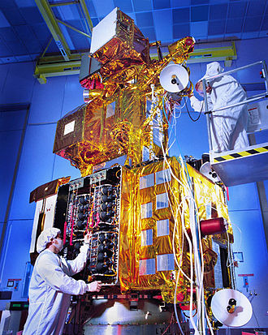
Американские спутники серии «Ландсат» предназначены для исследования природных ресурсов Земли (первоначально назывались ERTS — Earth Resources Technological Satellite). Hа спутниках этой серии впервые была использована сканерная съемка для изучения поверхности Земли. Спутники Ландсат работают на полярных, солнечно-синхронных орбитах, частота повторной съемки на экваторе — 16-18 дней, высота орбиты — 700 км. На спутниках данной серии находится несколько видов съемочной аппаратуры.
Landsat 7, запущенный в 1999.

Slide 15
Оптико-механический сканер MSS (Multi Spectral Scanner) начал использоваться с первых полетов (1972) Он давал изображение в зеленом, красном и ближнем инфракрасном диапазонах спектра в интервалах. MSS на третъем спутнике была дополнена тепловым инфракрасным каналом. Разрешение на местности для MSS составляет 80 м для видимого и ближнего инфракрасного диапазонов и 240 м для теплового инфракрасного диапазона. Ширина захвата на местности 185 км. Другой вид аппаратуры — трехобъективная телевизионная камера RVB, дающая кадровое изображение в трех каналах. Впоследствии (на третьем спутнике) она была заменена монохромтической камерой (работала в зоне 0,5 — 0,7 мкм), а на четвертом спутнике серии «Ландсат» (запущен в 1982 г.) этот вид аппаратуры был снят. Вместо него была установлена сканирующая система второго поколения «Тематический картограф» (TM — Thematic Mapper), которая работала в семи спектральных диапазонах видимой, ближней инфракрасной, средней инфракрасной и тепловой инфракрасной частях спектра. Разрешение на местности составляет для видимой, ближней и средней инфракрасной областей 30 м, а в тепловой инфракрасной области 120 м. Ширина захвата на местности для обоих сканеров — 185 км.

Slide 16
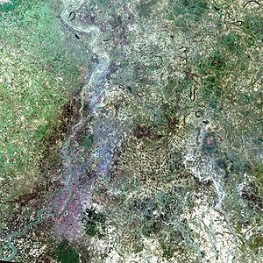
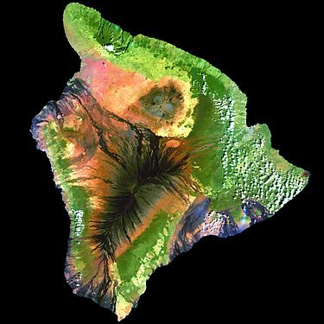
С 1999 г. действует спутник «Ландсат-7». На его борту установлен сканер Enhanced Thematic Mapрer (ЕTM+). У сканера ЕTМ+ добавился панхроматический канал с разрешением 15 м, а разрешение теплового канала улучшилось до 60 м.
Спутниковая фотография Калькутты в симулированных цветах (simulated-color). Снято спутником NASA LandSat 7.
Снимок в искусственных цветах острова Гавайи, получен из данных ETM+ (Landsat 7) за период 1999—2001.

Slide 17
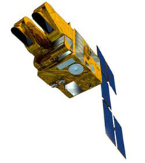
SPOT (System Probatoire D'Observation de la Terra) спутниковая система наблюдений за поверхностью Земли — была разработана Францией, совместно с Бельгией и Швецией и начала функционировать с момента запуска SPOT-1 в 1986 г.
Спутники находятся на субполярной, солнечно- синхронной орбите высотой 800 км. Над одной и той же точкой поверхности планеты они оказываются каждые 26 дней при одинаковой высоте солнца.
На спутниках установлены оптико-электронные сканеры, устройства магнитной записи и аппаратура для передачи информации на Землю. Сканеры осуществляют многозональную съемку в трех спектральных диапазонах с разрешением 20 м или одном панхроматическом канале с разрешением 10 м.
Съемочный аппарат с помощью системы зеркал имеет возможность вести съемку с отклонением от вертикали до 27° в ту или иную сторону перпендикулярно траектории полета. Этот способ позволяет устранить длительные перерывы в съемке.
Спутник SPOT-5

Slide 18
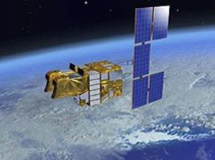
Отклонение полосы съемки от трассы при периоде повторения 26 суток дает возможность получать снимки через 1 — 4 дня (4 суток для приэкваториальных территорий и 2-3 суток для территорий около широты 45°). Такие снимки относятся к периодически частично регулируемым. Съемка может осуществляться в полосе шириной до 475 км в обе стороны от траектории. Ширина захватываемой каждым из аппаратов полосы изменяется от 60 км в надире до 80 км при максимальном утле отклонения.
Новый спутник данной серии SPOT - 5 (запущен в 2002 г.) оснащен высокоточным стереоскопическим детектором, позволяющим получатъ стереопары для топографических целей и построения моделей рельефа и двумя камерами высокого разрешения (High Resolution Geometric imаgers), позволяющими получать черно-белые изображения с разрешением 2,5 м и цветные с разрешением 10 м. Кроме того, на SPOT- 5 установлена камера Vegetation 2, позволяющая получать практически ежедневно снимки всей поверхности Земли с разрешением 1 км.
Спутник SPOT-5

Slide 19
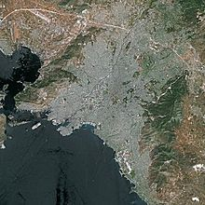
Основными приложениями дистанционных данных, полученных со спутника SPОТ -5, являются создание трехмерных карт поверхности Земли, исследование состояния растительности вблизи крупных городов и экологический мониторинг.
Спутники второго поколения работают на высоте 900 км. На них используется сканирующая аппаратура с. полосой охвата около 2200 км. Сканерные снимки 13 записываются в масштабе 1:12 000 000, их разрешение по средней линии - 1-2 км. Спутник имеет устойчивую ориентацию на Землю, хорошо стабилизирован, поэтому с него получают практически плановые снимки. Срок работы каждого спутника — несколько месяцев; они регулярно заменяются записываются в масштабе 1:12 000 000, их разрешение по средней линии — 1-2 км. Спутник имеет устойчивую ориентацию на Землю, хорошо стабилизирован, поэтому с него получают практически плановые снимки. Срок работы каждого спутника — несколько месяцев; они регулярно заменяются Новыми.
Афины, вид со спутника SPOT-5, 2002 г.

Slide 20
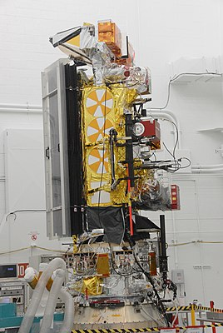
В США фонд снимков с метеоспутников формировался при работе нескольких серий спутников. Современные метеоспутники NOAA (работают с 1970 г.) соединяют высокую обзорность снимков с достаточно хорошим разрешением и дают с орбиты высотой 1400 км снимки охватом 2500 км с разрешением 1 км в средней части и 2— 5 км по краям в видимой и ближней инфракрасной части спектра.
Новое поколение этих спутников NOAA -6—12 (известных также как TIRCS-N) работающих с 1978 г. на солнечно-синхронной полярной орбите (высота 850 км) обеспечивает получение снимков с помощью радиометра AVHRR (Advanced Very High Resolution Radiometer) в шести зонах видимого, ближнего инфра- красного и теплового инфракрасного диапазона с разрешением 1 км при охвате 2700 км.
Спутник NOAA-19

Slide 21
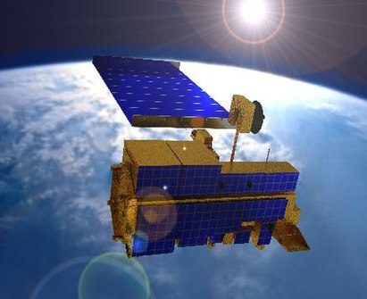
Terra — новая американская программа, началась с запуска спутника Теrra в 1999 г. Второй спутник данной серии, Аqua, приступил к работе в 2002 г. Спутники выведены на солнечно-синхронную, полярную орбиту, высотой 705 км, период обращения 98,8 минут.
На спутниках серии Тerra установлен сканер МODIS, который имеет 36 спектральных каналов в видимом, ближнем, среднем и тепловом инфракрасном диапазонах и позволяет проводить регулярную, 2—3 раза в сутки (полоса обзора 2230 км), съемку одной территории с разрешением до 250 м. Это дает возможность для решения на основе полученных данных как задач, свойственных спутникам NOAА (анализ метеорологической ситуации, расчет температур, автоматическое детектирование очагов пожаров, расчет вегетационного индекса), так и задач, решаемых на основе данных среднего разрешения природно-ресурсных спутников (мониторинг паводковой ситуации, ледовой обстановки, экологической ситуации региона).
Спутник Terra

Slide 22
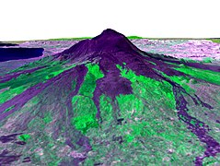
ASTER — один из приборов, установленных на борту спутника Terra. Aster является экспериментальным научным прибором и позволяет проводить съемку земной поверхности в 14 спектральных диапазонах от видимого до дальнего инфракрасного с пространственным разрешением от 15 до 90 м. Прибор обеспечивает также стереосъемку высокого разрешения в ближнем ИК-диапазоне, что дает возможность получать стерео- снимки высокого разрешения (15 м) и позволяет создавать детальные цифровые модели местности.
Данные от прибора ASTER натянуты на трёхмерную модель Этны.

Slide 23
Обзорные вопросы
Назовите спутники, предназначенные для исследования природных ресурсов?
Какие спутники обслуживают гидрометеослужбу нашей страны?
Назовите главную особенность системы Ландсат.
Используя данные сети Интернет, проведите сравнительный анализ систем обработки космических снимков.
Назовите спутники РК, предназначенные для исследования природных объектов.

Slide 24
Список использованных источников
Трифонова Т. А., Мищенко Н. В., Краснощеков А. Н. Геоинформационные системы и дистанционное зондирование в экологических исследованиях. — Академический Проект, 2005. — 352 с.
Краснощёков А.Н., Трифонова Т.А., Мищенко Н.В. Геоинформационные системы в экологии: Учеб. пособие / Владим. гос. ун-т. Владимир, 2004. – 152с.
Токарева О.С. Обработка и интерпретация данных дистанционного зондирования Земли: учебное пособие / О.С. Токарева; Национальный исследовательский Томский политехнический университет. - Томск: Изд-во ТПУ, 2010. - 148 с.
А. Н. Шихов, А. П. Герасимов, А. И. Пономарчук, Е. С. Перминова Тематическое дешифрирование и интерпретация космических снимков среднего и высокого пространственного разрешения. Пермь, 2020. – 191 б. (http://www.psu.ru/files/docs/science/book s/uchebn ie -posobiya/shik hov-gerasimov-ponoma rchukpe r m i nov a - temat ic he sko e - de sh i f r ov a n ie -i -i nte r pr e t ac i y a -kosmicheskih-snimkov.pdf.)
Савиных В.П., Малинников, В.А., Сладкопевцев С.А., Цыпина Э.М. География из космоса. – М.:, Изд-во Моск. гос. ун-та геодезии и картографии´, 2000. – 224 с.

Slide 25
Благодарю за внимание!

